Slide 1
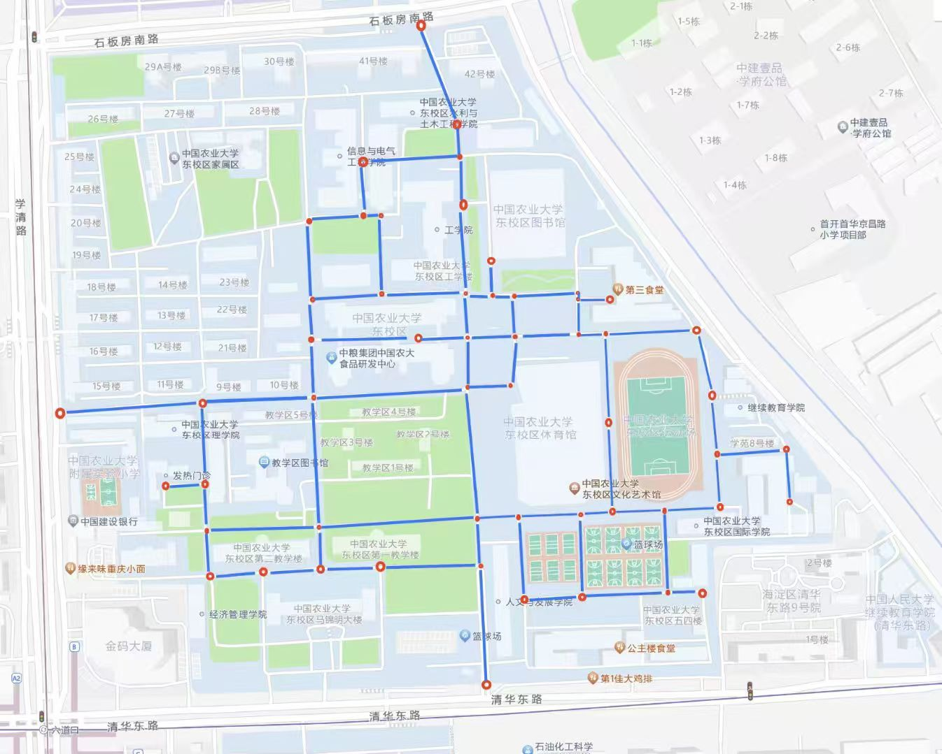
算法实训
CAU指南
2021
丁开锋

Slide 2
https://www.ypppt.com/
01
地图显示系统
02
景点展示系统
CONTENT
03
最短路径求解系统
目录
04
设置障碍系统
05
多目的规划系统

Slide 3
“
地图显示系统
01

Slide 4
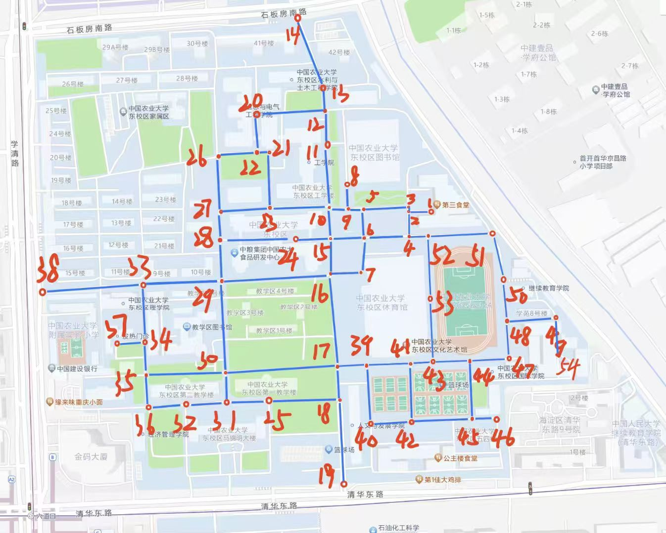
地图设计
细致到具体路段和点
一共 54 个点，六十几条边

Slide 5
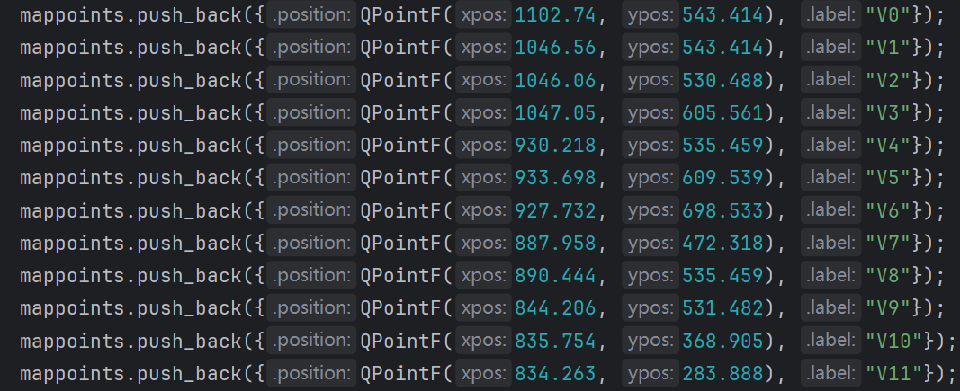

数据结构
// 存储点数据
std::vector<MapPoint> mappoints;
// 存储边数据
std::vector<std::pair<int, int>> connections;

Slide 6
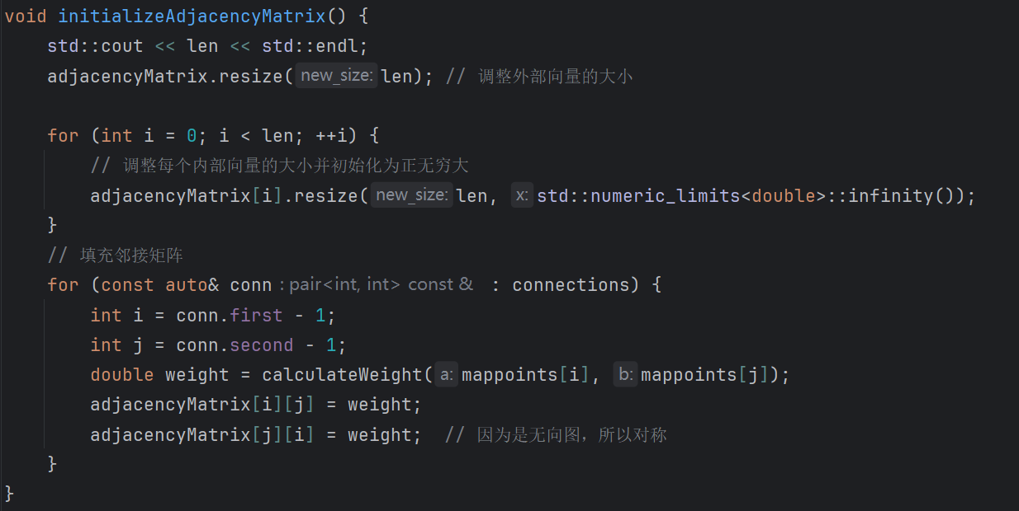
数据结构
// 邻接矩阵
std::vector<std::vector<double>> adjacencyMatrix;
// 无向图

Slide 7
“
景点展示系统
02

Slide 8
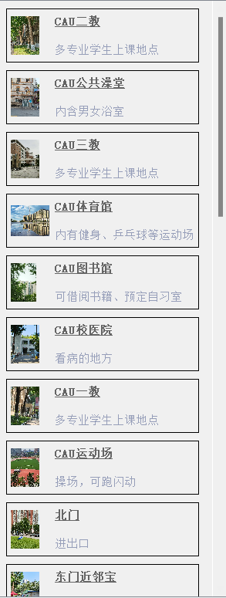
UI展示
选取CAU特色景点
一共 27 个景点

Slide 9
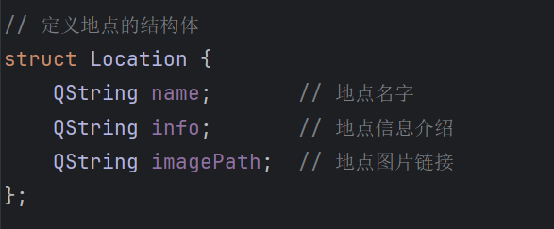
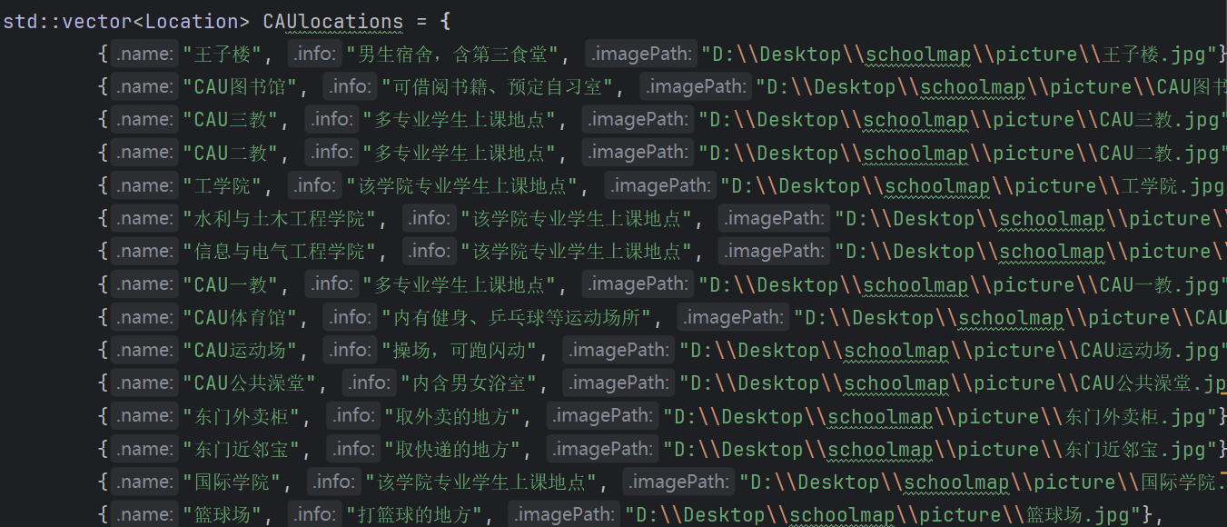
数据结构
std::vector<Location> CAUlocations
// 存储名字、简介、和图片连接

Slide 10
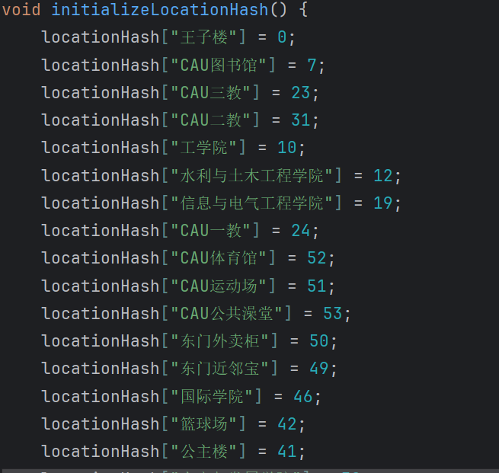
数据结构
std::unordered_map<QString, int, QStringHash> locationHash;
// 使景点与具体的点对应

Slide 11
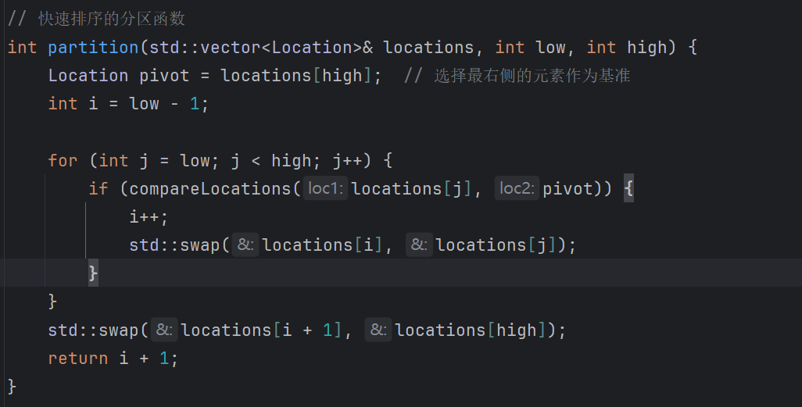
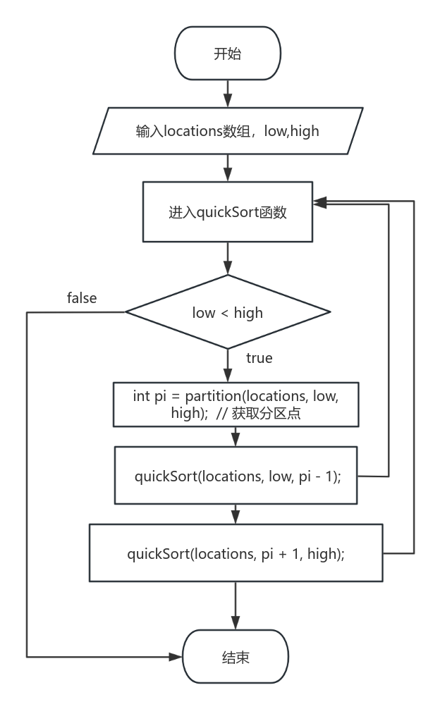
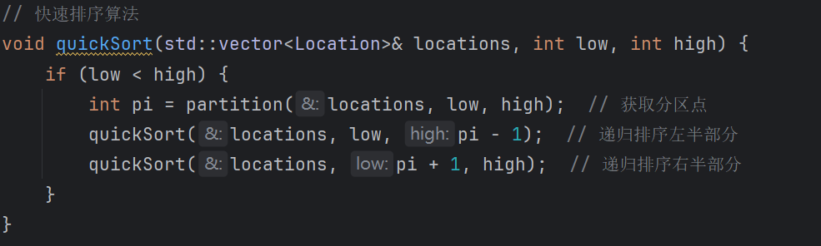
算法
对景点展示顺序按照特殊规则进行快速排序，使得可以快速查找景点，时间复杂度 O（nlog n ）

Slide 12
“
最短路径求解系统
03

Slide 13
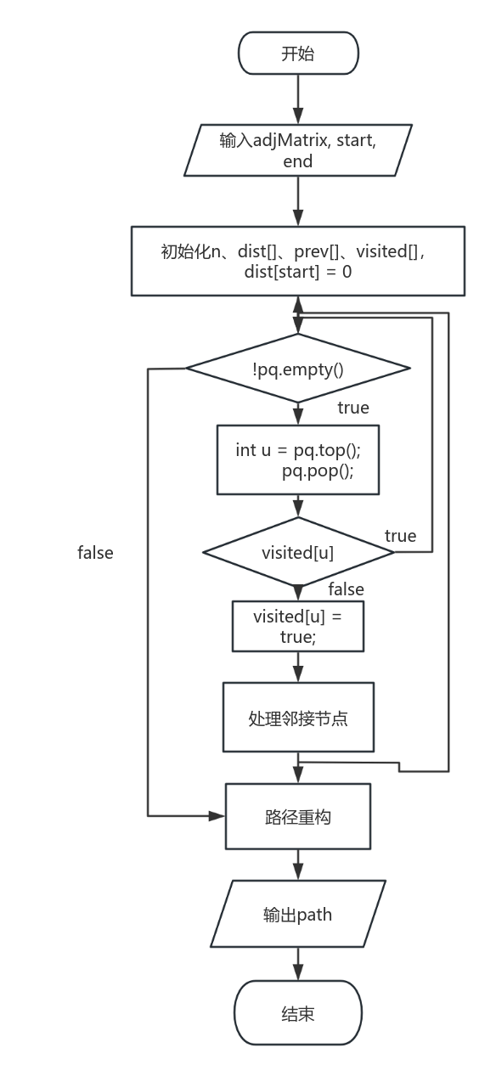
算法
std::vector<int> dijkstra(const std::vector<std::vector<double>>& adjMatrix, int start, int end)
// 使用dijkstra算法求解最短路径
优化：使用优先队列（最小堆）可以保证每次取出堆顶元素（即当前距离最小的节点）是 O(logn) 的操作，而不需要遍历整个节点列表。这样就避免了每次遍历整个节点列表的线性查找，效率从 O(n) 降低到 O(logn)。
整体时间复杂度O((n+m)logn)

Slide 14
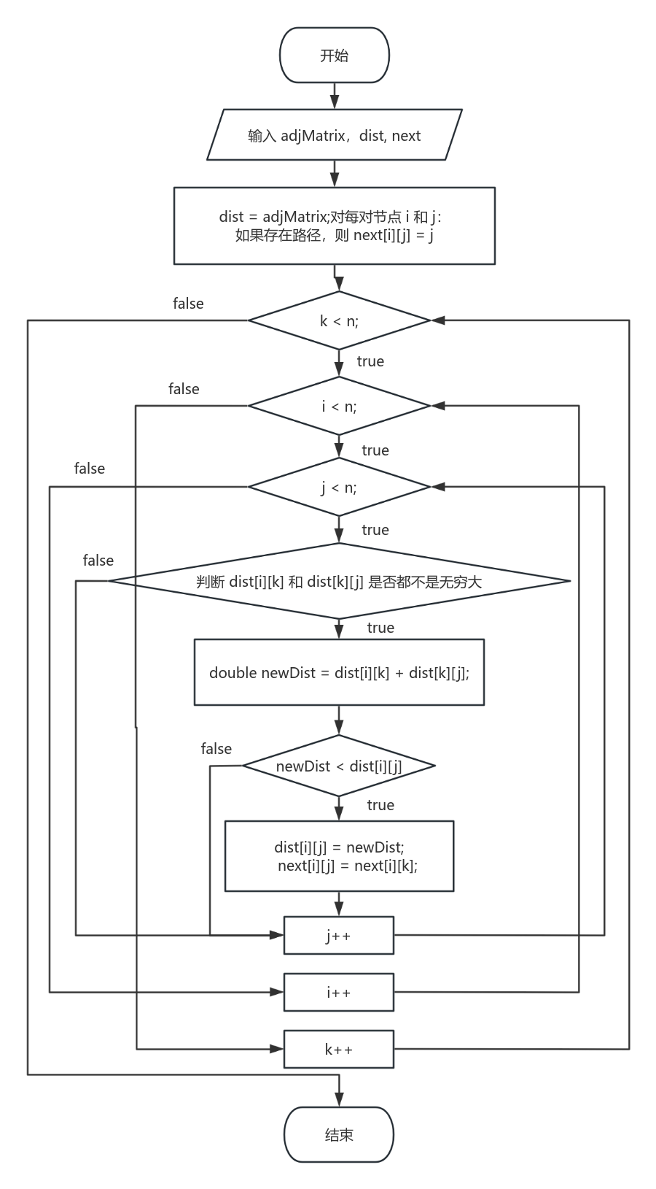
算法
void floydWarshall(const std::vector<std::vector<double>>& adjMatrix, std::vector<std::vector<double>>& dist, std::vector<std::vector<int>>& next)
// 使用floydWarshall算法解决最短路径
时间复杂度 o（n^3）。

Slide 15
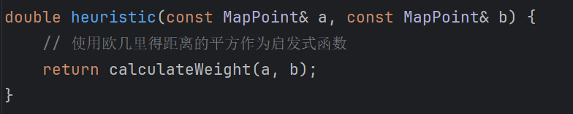
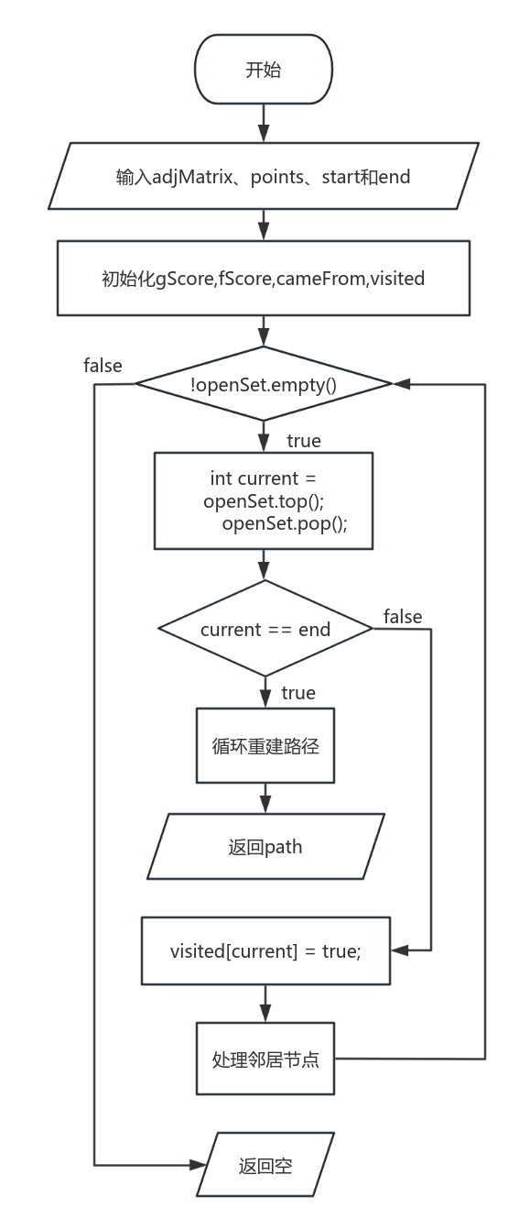
算法
std::vector<int> aStar(const std::vector<std::vector<double>>& adjMatrix, const std::vector<MapPoint>& points, int start, int end)
// 使用aStar算法解决最短路径
时间复杂度 O((n+m)logn)。

Slide 16
“
设置障碍系统
04

Slide 17
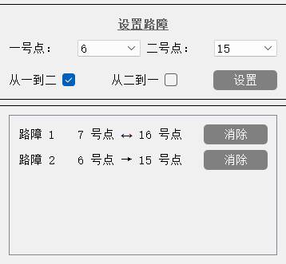
设计
功能：根据地图上的标点，可以为地图上的每一条边设置单向障碍或双向障碍，使该路段不能单向通行或双向通行。

Slide 18
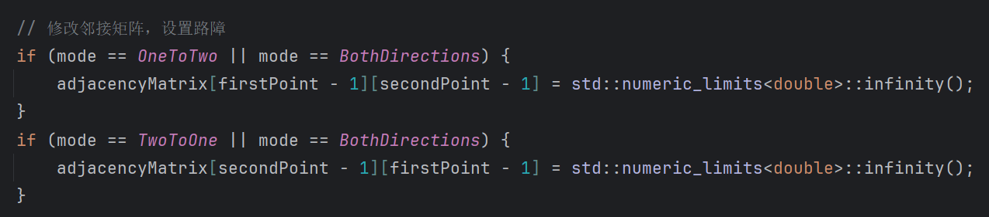
实现
对邻接矩阵进行修改，将路障段距离改为infinity()

Slide 19
“
多目的规划系统
05

Slide 20
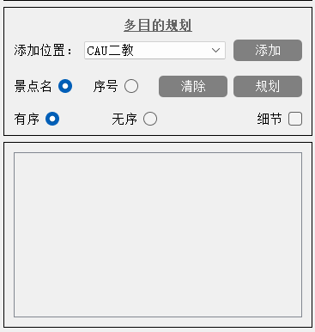
设计
可以选择一次性走完多个目的地并要求最优路径，若目的地之间有序则是计算每个目的地之间的最短路径，若目的地之间无序，第一个地点为出发点并要在走完其他地方后回到起始点计算最优路径则转换为tsp问题。

Slide 21
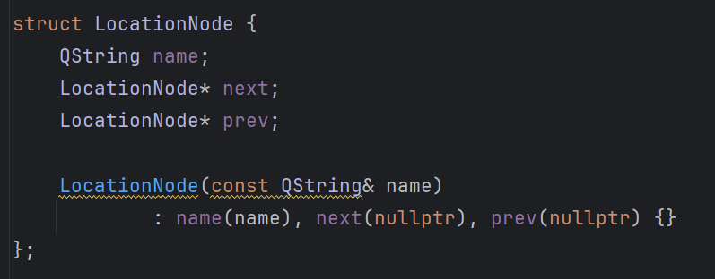
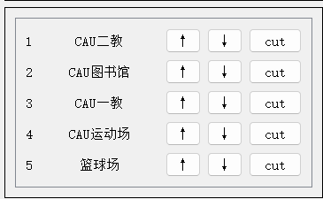
数据结构
为了更方便的调整多个目的地的位置，设置双向循环链表

Slide 22
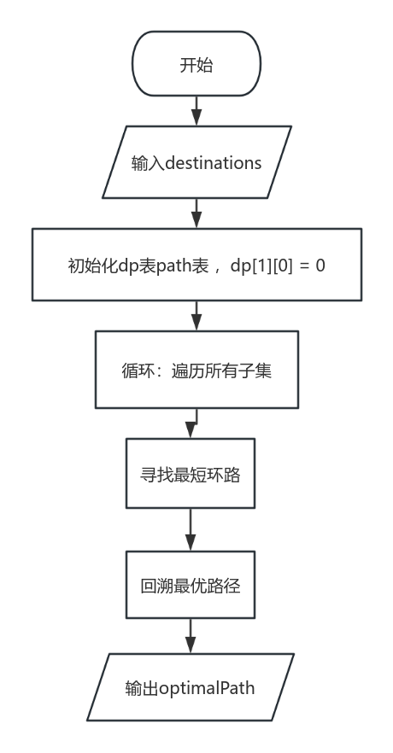
算法
std::vector<int> MainWindow::findOptimalPath(const std::vector<int>& destinations)
// 使用动态规划算法解决tsp问题
时间复杂度 O(2^n * n^3 * logn)。

Slide 23
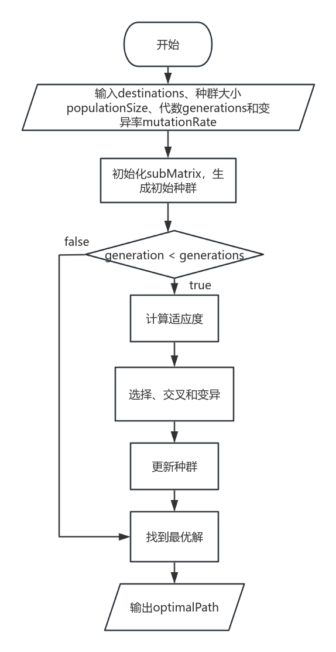
算法
std::vector<int> MainWindow::geneticAlgorithmTSP(const std::vector<int>& destinations, int populationSize, int generations, double mutationRate)
// 使用遗传算法解决tsp问题
时间复杂度O(generations×populationSize×n)。

Slide 24
算法总结
景点展示系统
最短路径求解系统
多目的规划系统
dijkstra算法
floydWarshall算法
aStar算法
动态规划算法
遗传算法
快速排序算法

Slide 25
演示视频

Slide 26
不足与改进
不足：
（1）Ui界面制作不够美观，布局设计有待优化；
（2）部分输入情况可能没考虑，有待测试；
（3）代码的文件管理出现一个文件代码量过多，不易处理，代码管理有待优化；
改进：
用户自己可以设定地图上的特殊点并在其他功能中得到验证，
在已有的代码框架下可以完成。

Slide 27

THANKS
谢谢观看
2024
欢迎老师批评指正

